Slide 1

搜牛科技
产教融合信息服务平台
汇报人：张慧

Slide 2
01
公司及团队
目录
02
产品及服务
CONTENT
03
平台功能
04
合作案例及伙伴

Slide 3
01
公司及团队

Slide 4
公司介绍
深圳市搜牛科技有限公司是一家专注于的教融合软件研发及提供运营服务的国家高新技术企业，公司围绕企业岗位需求的人才培养、过程管理、校企合作项目管理，自主研发了产教融合信息服务SaaS平台，以平台作为桥梁链接校企两端，并将企业岗位技能要求前置性培养，校企共建订单班，平台可实现远程教学、学生第二课堂、实习、就业等全过程管理，助力院校精准育人、企业精准用人。
搜牛产教融合信息服务SaaS平台已完成部署6家职业院校；合作院校11家；覆盖学生用户数150000；老师用户数800人；课件数5000份；连接企业数10000家，其中优质企业数约100家，联动产业园区8个。平台有效解决校企合作过程中的数据沉淀、统计分析和提升教学质量的问题，大大提高企业招聘精准性，学生高质量就业问题，客户满意度达到98%。
平台可连接企业、院校、产业园区等各方资源及需求，助力打造校企合作共享生态圈。

Slide 5



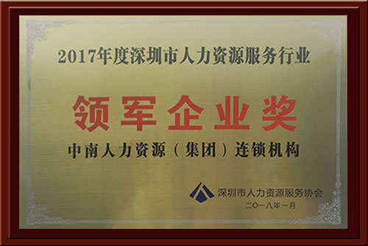
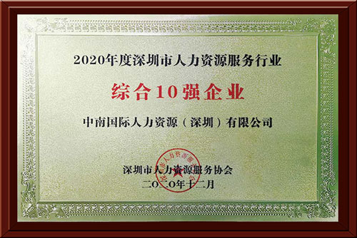



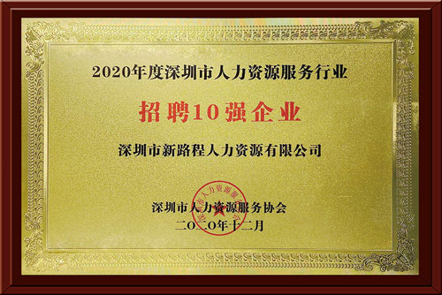
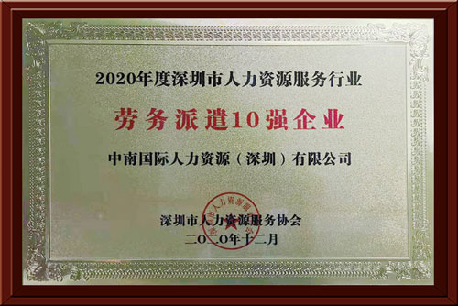
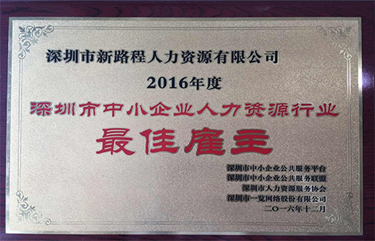

公司荣誉及证书

Slide 6
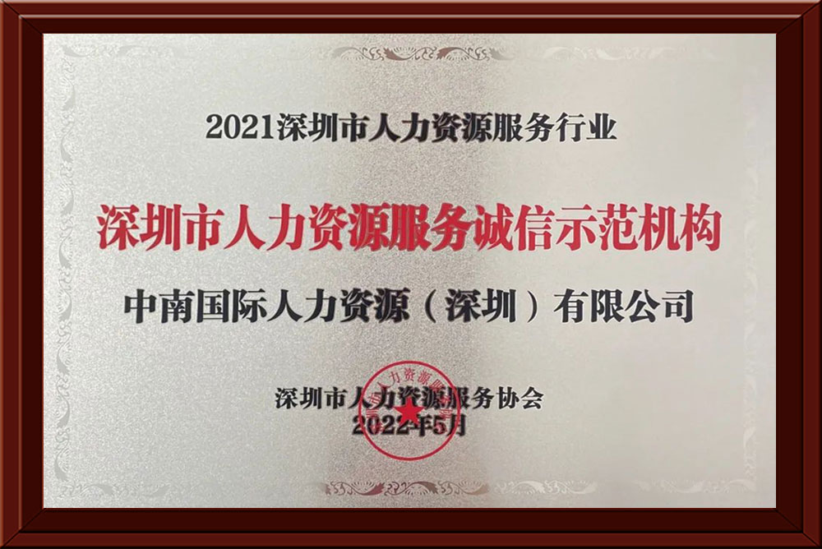
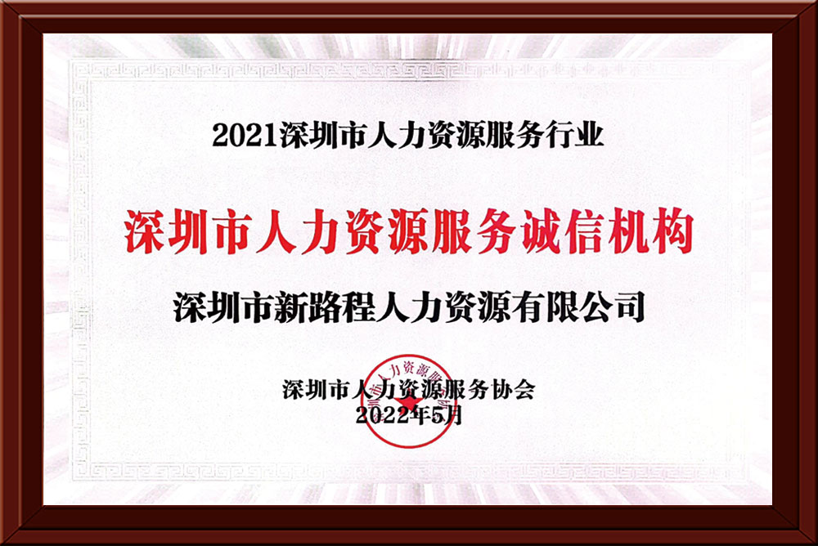

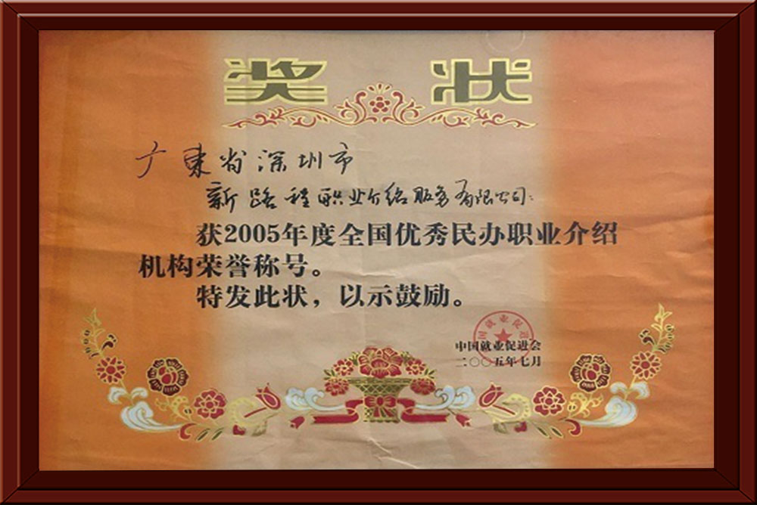
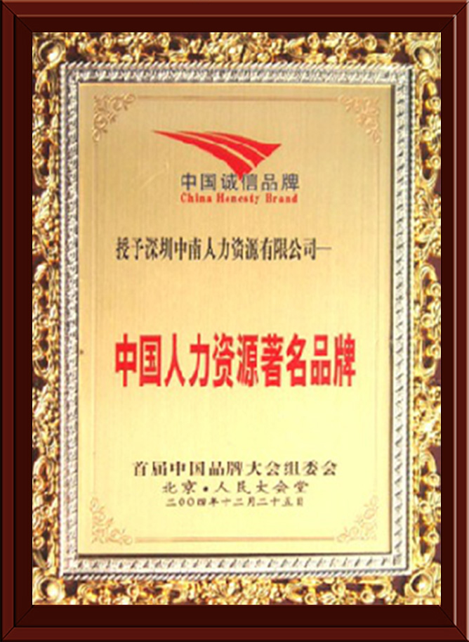

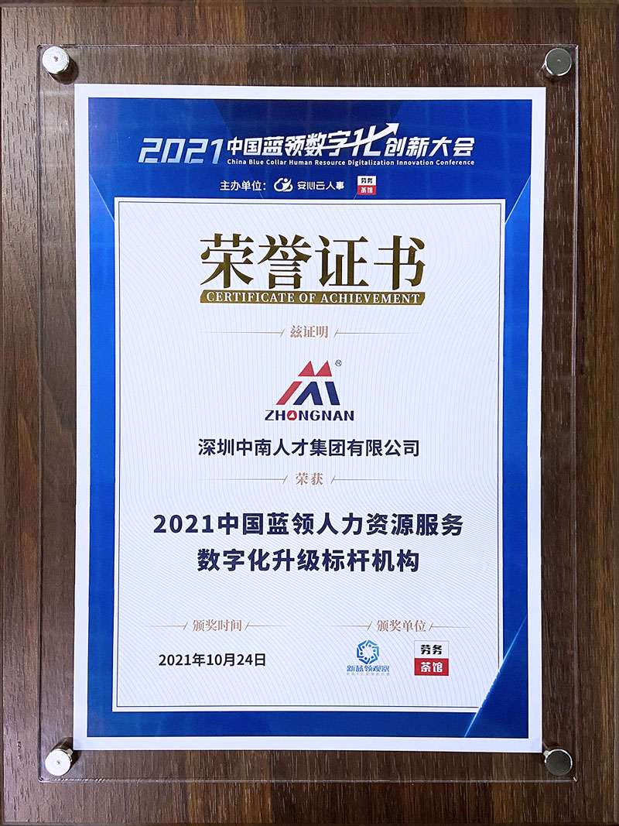

公司荣誉及证书

Slide 7
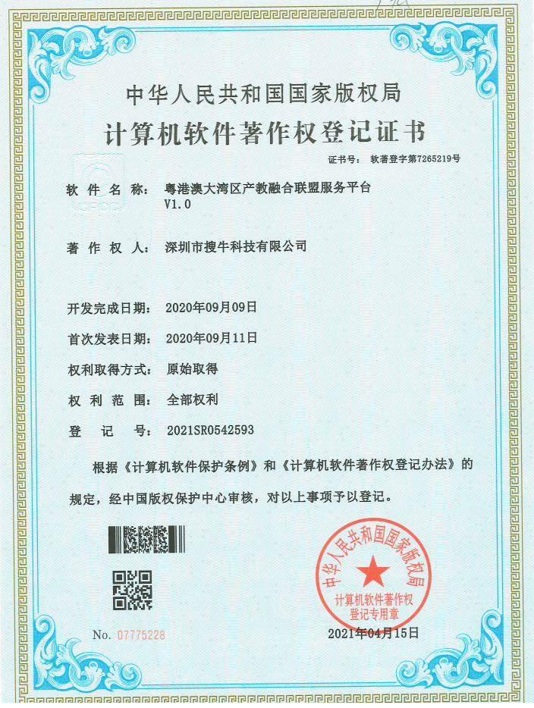

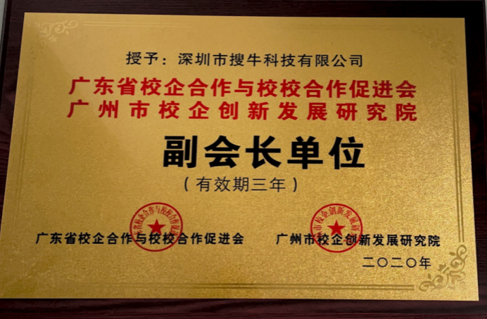
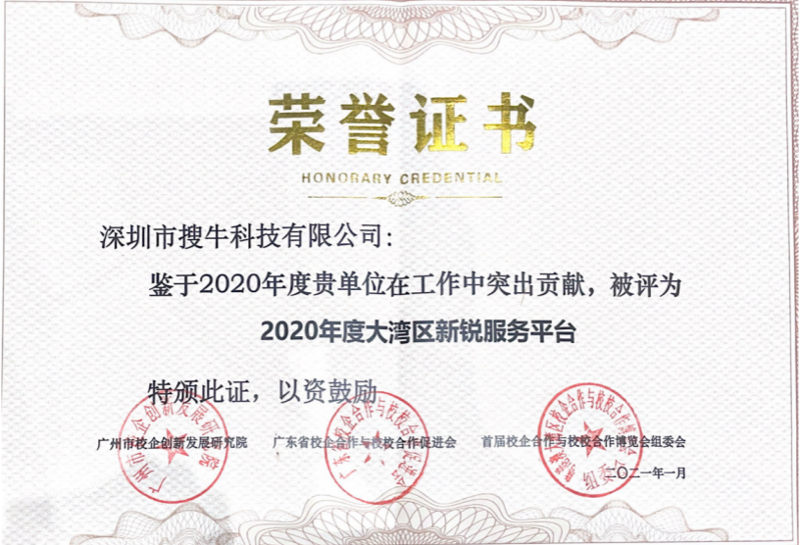
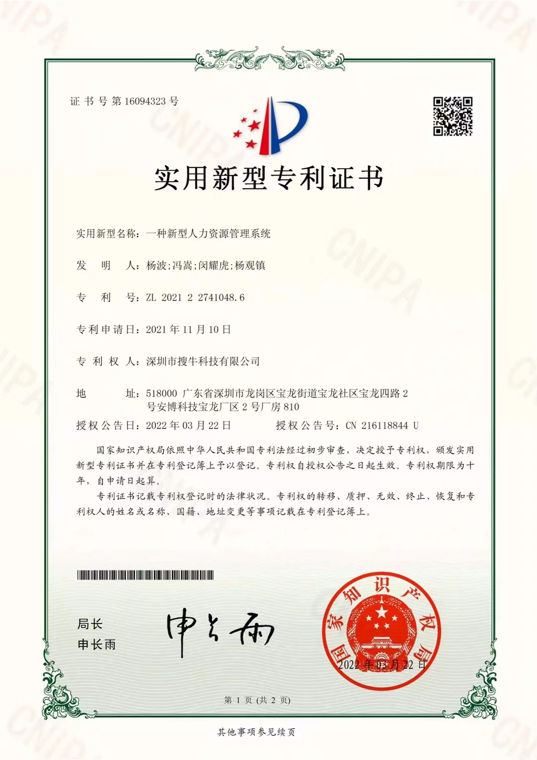
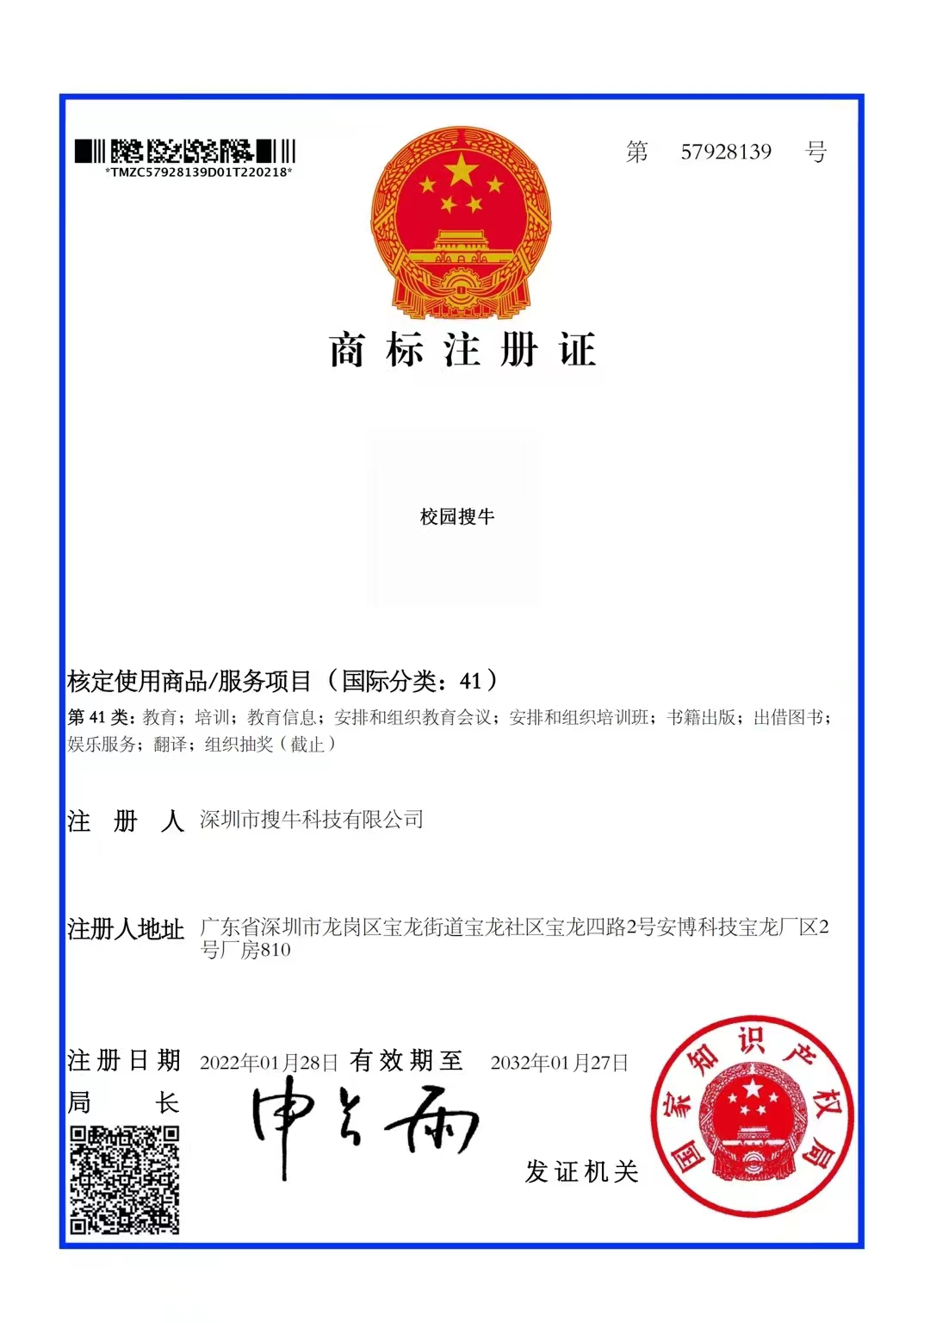
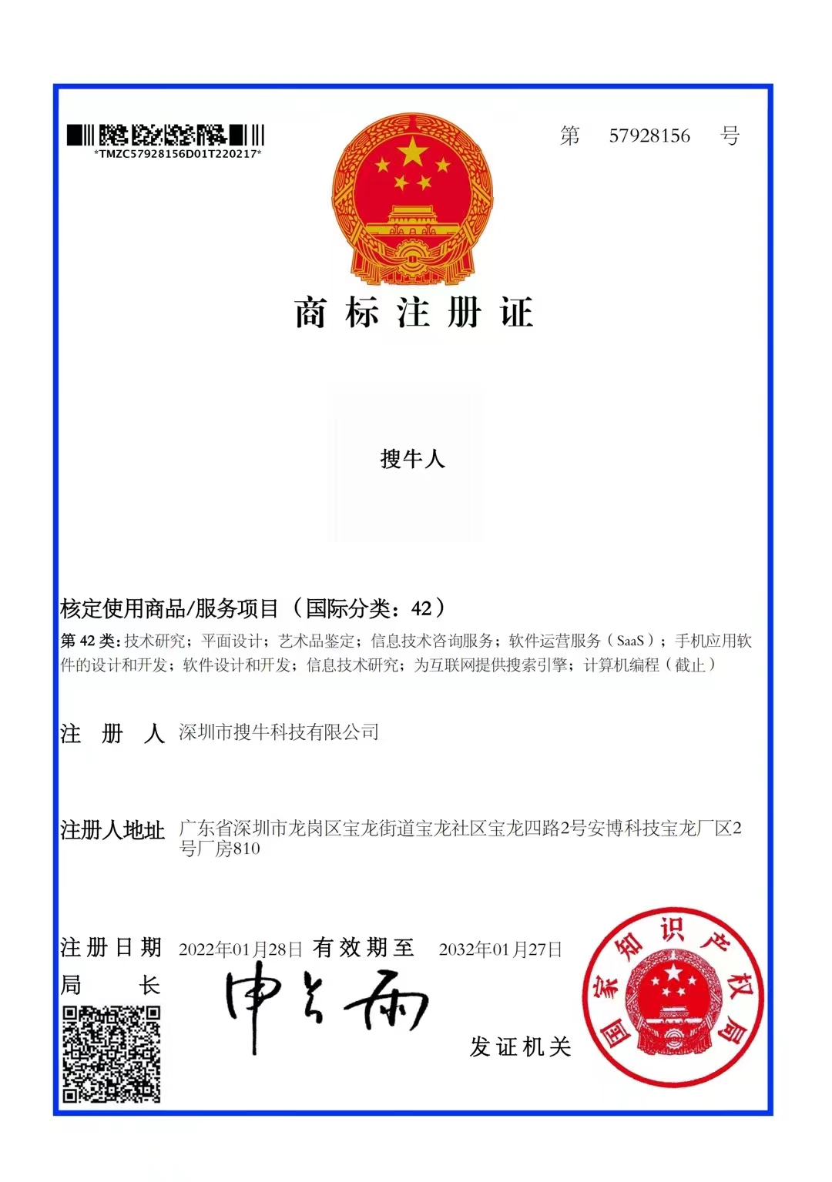
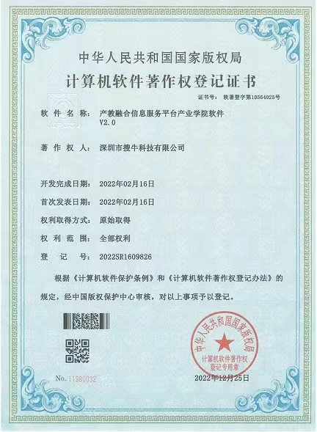
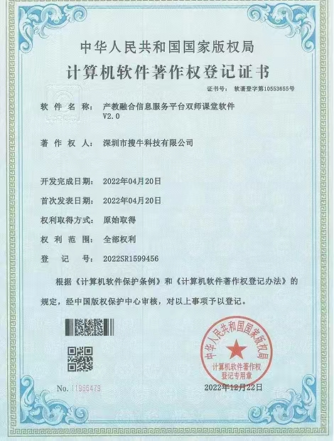
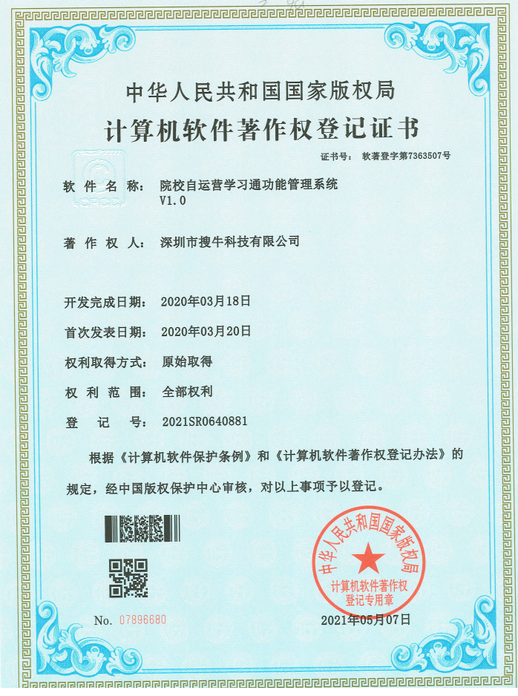
公司荣誉及证书

Slide 8
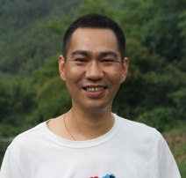

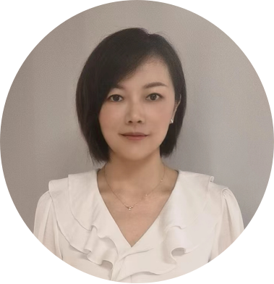
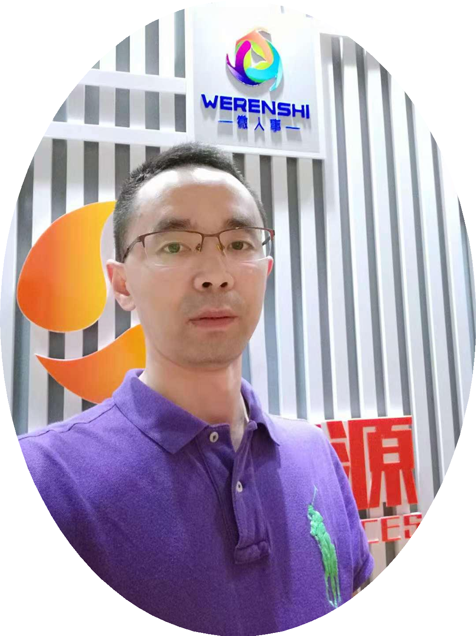
核心团队
杨波
执行董事
华师大本科、北京大学硕士
曾任中兴通讯等多家500强企业人力资源总监
现任中南集团董事、搜牛科技董事长
多家职业院校客座教授
广东校促会副会长及深圳智库专
冯嵩
首席技术官
资深ERP行业专家
资深Java架构师
资深DotNet架构师
主导研发大亚湾核电站内部管理系统
曾主导开发的SaaS系统应用于多家连锁餐饮公司
张慧
首席执行官
历任茁壮网络项目总监、
解决方案总监、商务总经理
资深项目管理
运营华为、创维、康佳、九州、长虹等大客户项目
曾任深圳市咪星人科技有限公司CEO
闵耀虎
首席运营官
深耕职业教育行业20年
广东省职业指导专家委员副秘书长
广州市校企创新发展研究院副秘书长
服务过华为、艾默生等世界500强企业
多家职业院校创业导师

Slide 9
02
产品及服务

Slide 10















产品介绍
搜牛科技作为专业的产教融合运营服务商，以产教融合信息服务平台为链接学校、企业的桥梁，通过线上线下一体化的运营服务，纵向实现学校与企业、专业建设与人才需求、学生技能与企业岗位的三个对接，横向实现教育链、人才链、产业链、创新链的四链融合。
教育链
专业建设 实践教学
学分银行 云课堂
产教融合基地
人才链
专业建设
学生技能
人才定制 人才画像
顶岗实习 人岗匹配
学校
搜牛科技产教融合信息服务平台
产业链
人才需求
企业岗位
项目对接 成果转化
产业分析 紧缺人才预判
........
创新链
企业
创新创业 科技服务
科技成果转化
创新人才培养
国家和区域主导产业、支柱产业和战略性新兴产业

Slide 11



产品介绍
搜牛科技产教融合信息服务SaaS平台为各合作院校及行业龙头企业独立布署，平台基于react + node框架开发，技术处于国际领先水平。平台已部署10家职业院校，覆盖学生用户数150000；老师用户800人；课件5000份；连接企业10000家，其中优质企业约100家，联动产业园区8个。
校企合作落地可见、多维度评价
校企合作项目管理
第二课堂活动管理
实习管理
就业招聘会
校企共同组织活动
学校
校企互动便捷管理
在线远程教学
订单班管理
人才招聘
时间灵活、碎片化；教授无负担
永不落幕的招聘会
便捷管理、过程可见
产教融合
信息服务平台
人才画像、精准招聘
在线学习
成长轨迹记录
（个人能力画像）
在线求职
学习能力
企业
综合能力
学生
“活简历”
便捷求职
精准就业

Slide 12
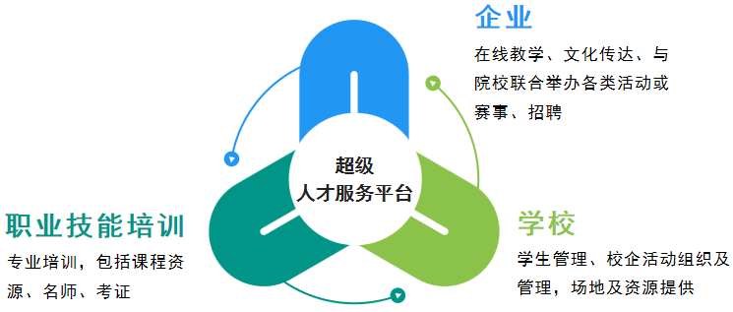
平台+标准+服务
线上：标准管理、过程动态管理、结果管理
特点：共育省成本、灵活高效、可追溯、数据及信息沉淀
线下：专业共建实训班、第二课堂活动、培训及技能认定、各类技能大赛
特点：运营人员驻校，平台运营+服务

Slide 13
03
平台功能

Slide 14
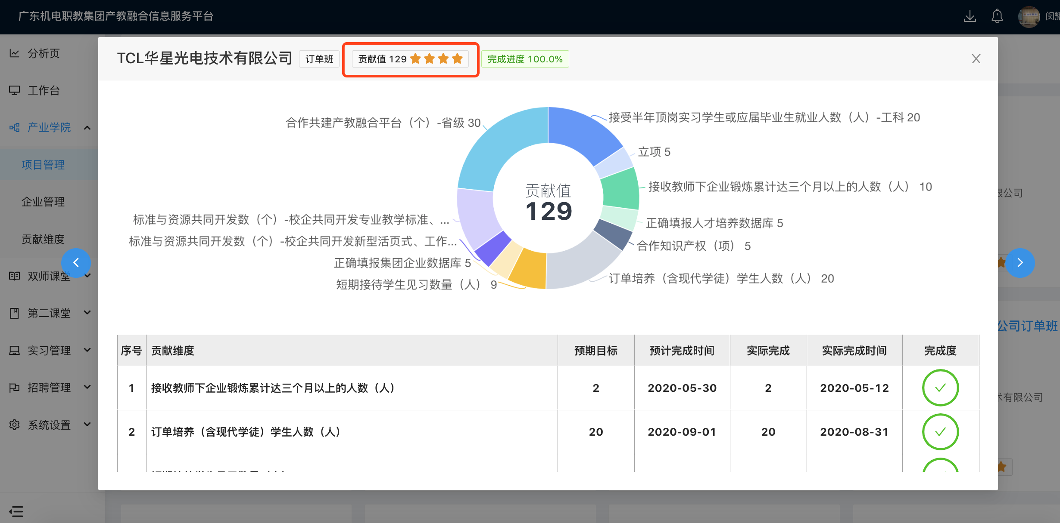
平台功能——校企项目管理及评价
1、校企合作成果多维度评价：设置及评价企业贡献度、合作过程动态可见；
2、可实现多企业“联合拼班”：平台可以解决传统订单班无法跨班级和院系建班问题，充分尊重学生的选择， 利于学生更好的就业和职业发展，同时平台可实现校企订单班多企业联合“拼班模式”。

Slide 15
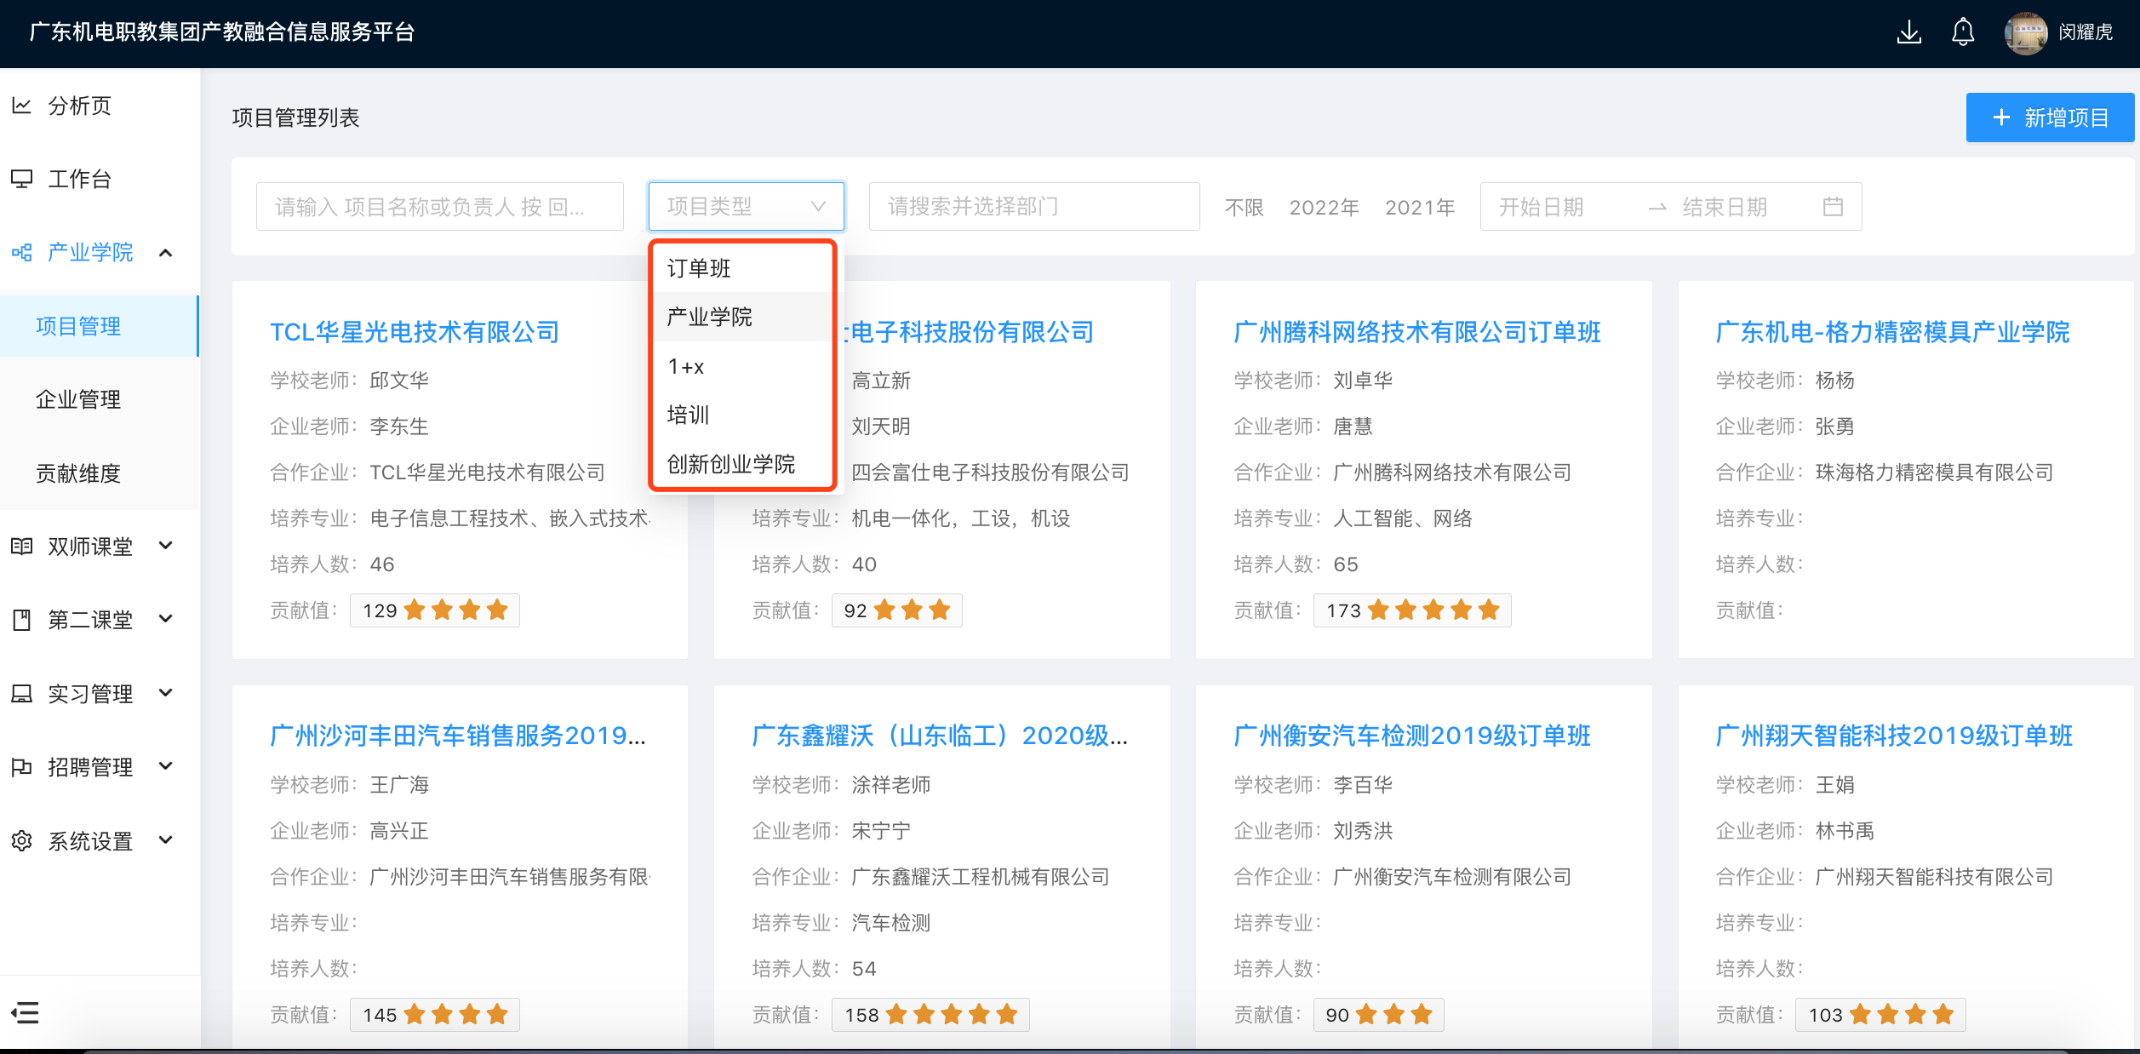
平台功能——校企项目管理及评价
2、校企项目“挂榜”对接：
通过平台在线完成项目发布、项目洽谈与对接，平台项目“挂榜招标” ，可跨单位、跨部门组团队
3、共建产业学院：
平台沉淀数据，以龙头企业合作标准辐射中小企业。与龙头企业共建产业学院的资料，开发标准、沉淀产业先进课程、产业优质师资，建设产教融合实训基地运营数据，协同开展产学研合作和社会服务数据

Slide 16
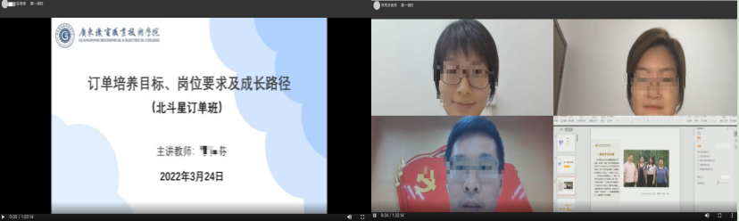
平台功能——校企共育
4、“轻松”双师教学：
1）双师教学：在平台构建“双师课堂”解决订单班企业老师授课常态化、时间碎片化，企业教学无负担。
2）直播课堂：平台可实现在线远程直播或录播教学，学生可无限次回看，老师可在线布置作业及考试，也可随时查看每位学生的学习状况，细致到每位学生学习时间和学习进度，方便检验教学成效。

Slide 17
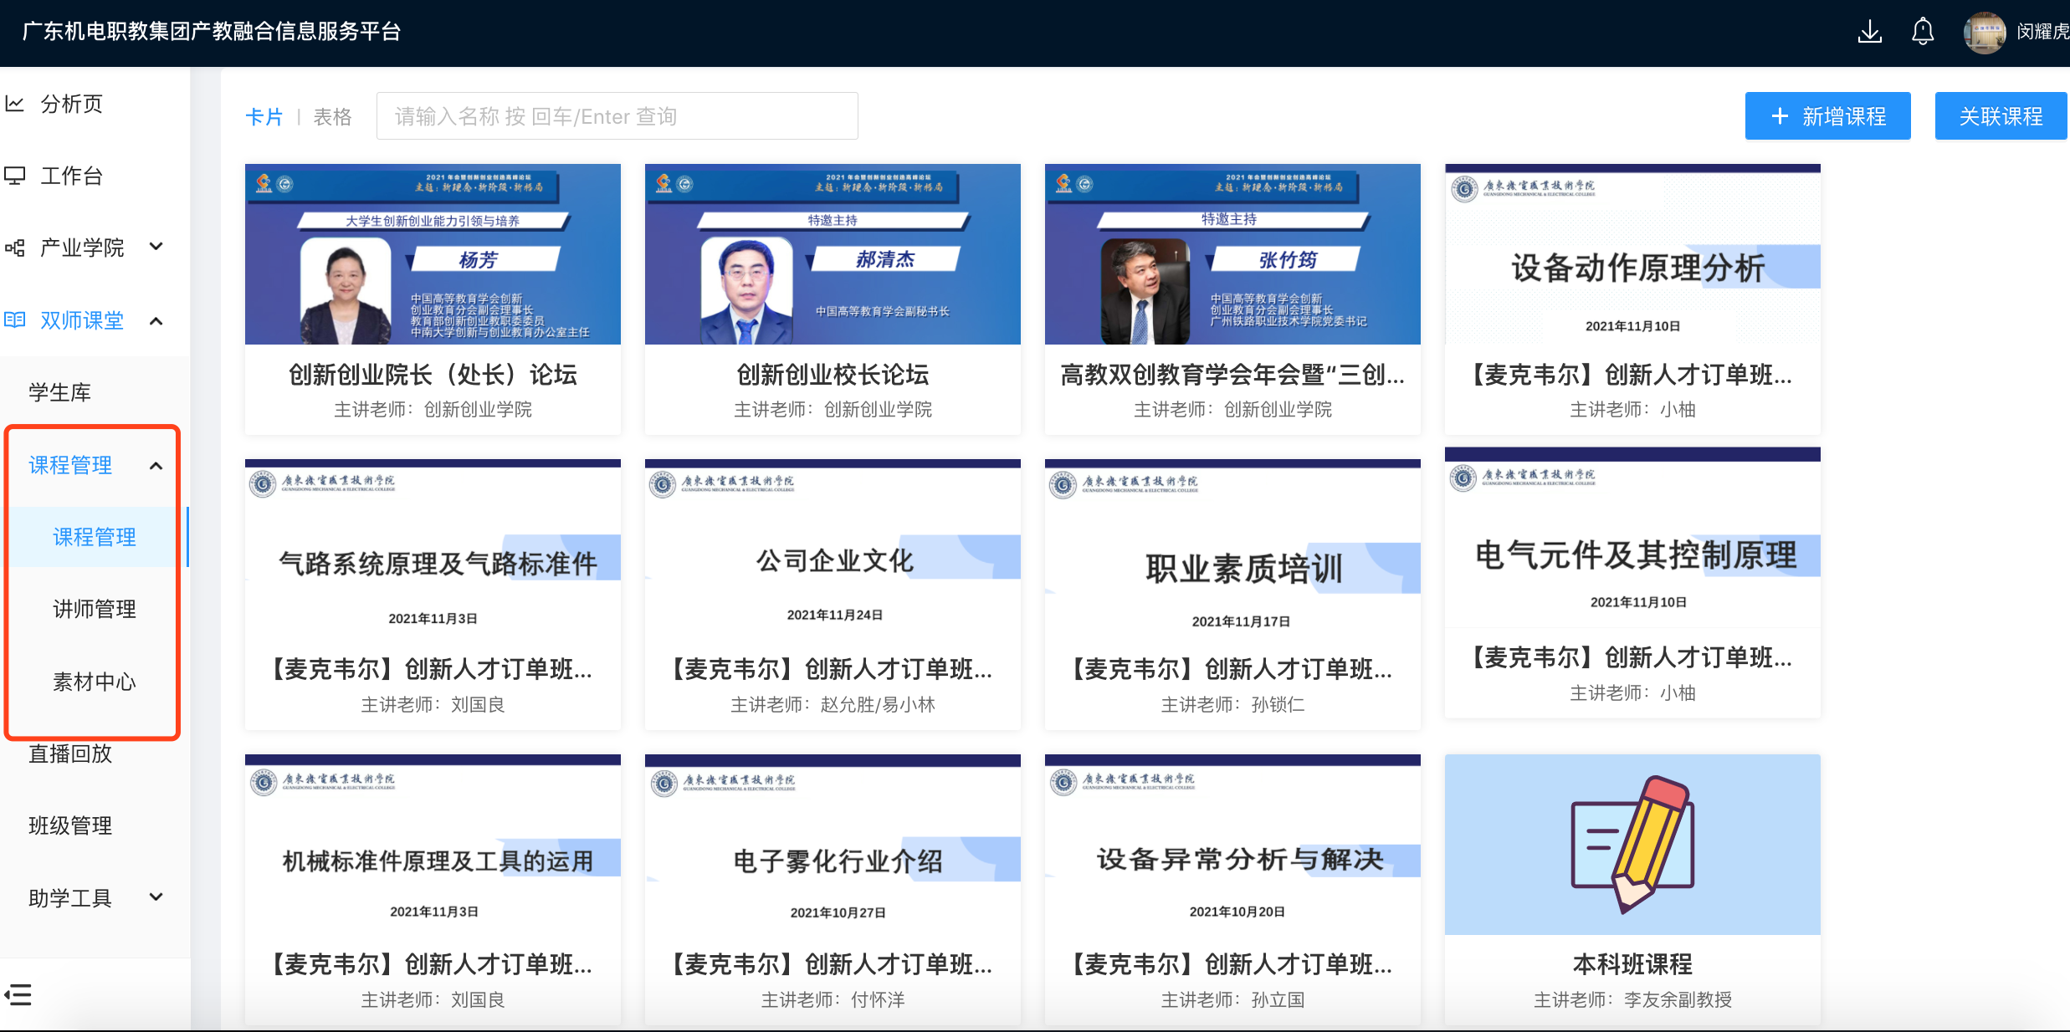
平台功能——校企共育
5、师资和课程管理
线上课程库标准化管理，降本增效，更有助于学校持续性引进企业优质讲师和专业课程，真正实现校企双主体育人， 增强职业教育的适应性

Slide 18
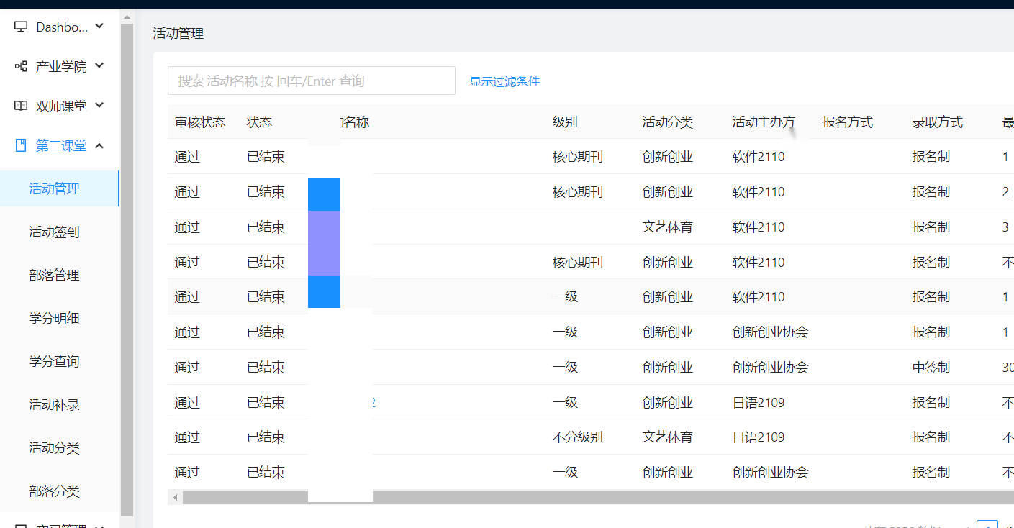
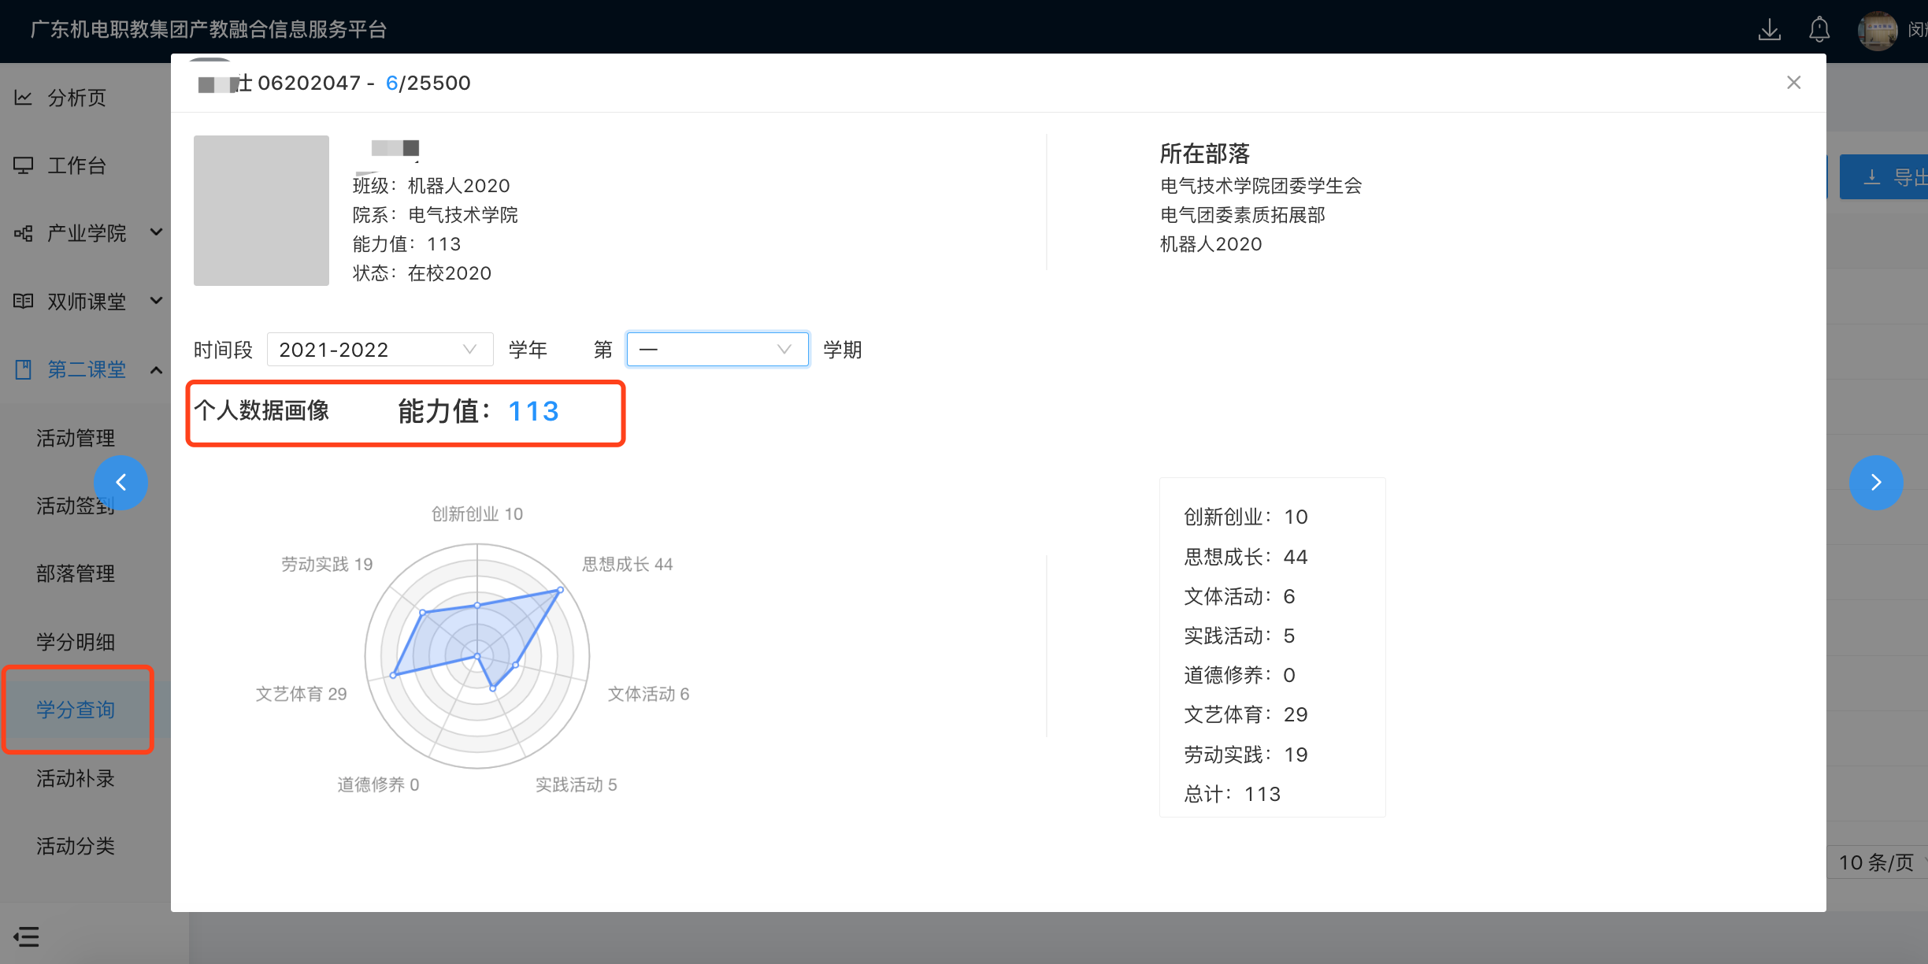
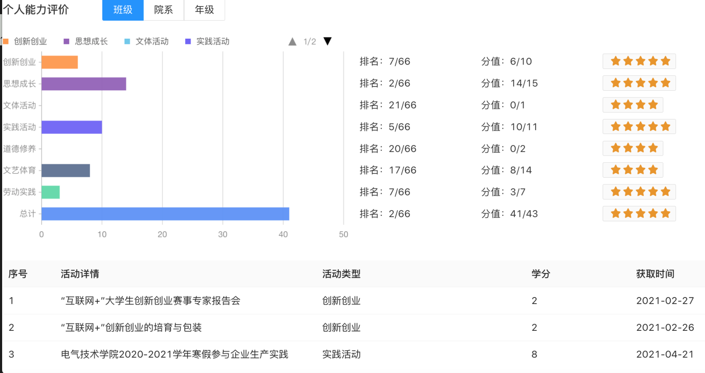
平台功能——第二课堂
6、第二课堂
——“学生成长地图”
1）第二增加课题、校企活动、创意大赛等增加趣味性、学生粘性，并形成完整的记录；
2）生成学生“综合能力画像”；
3）成为学校评估学生学分的有效依据。

Slide 19
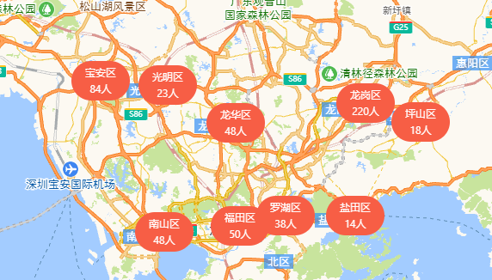
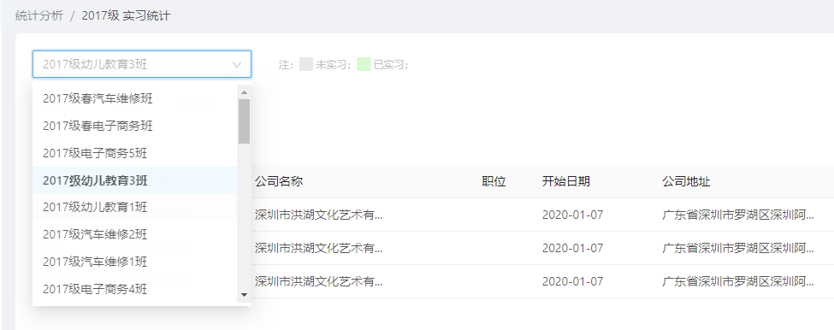
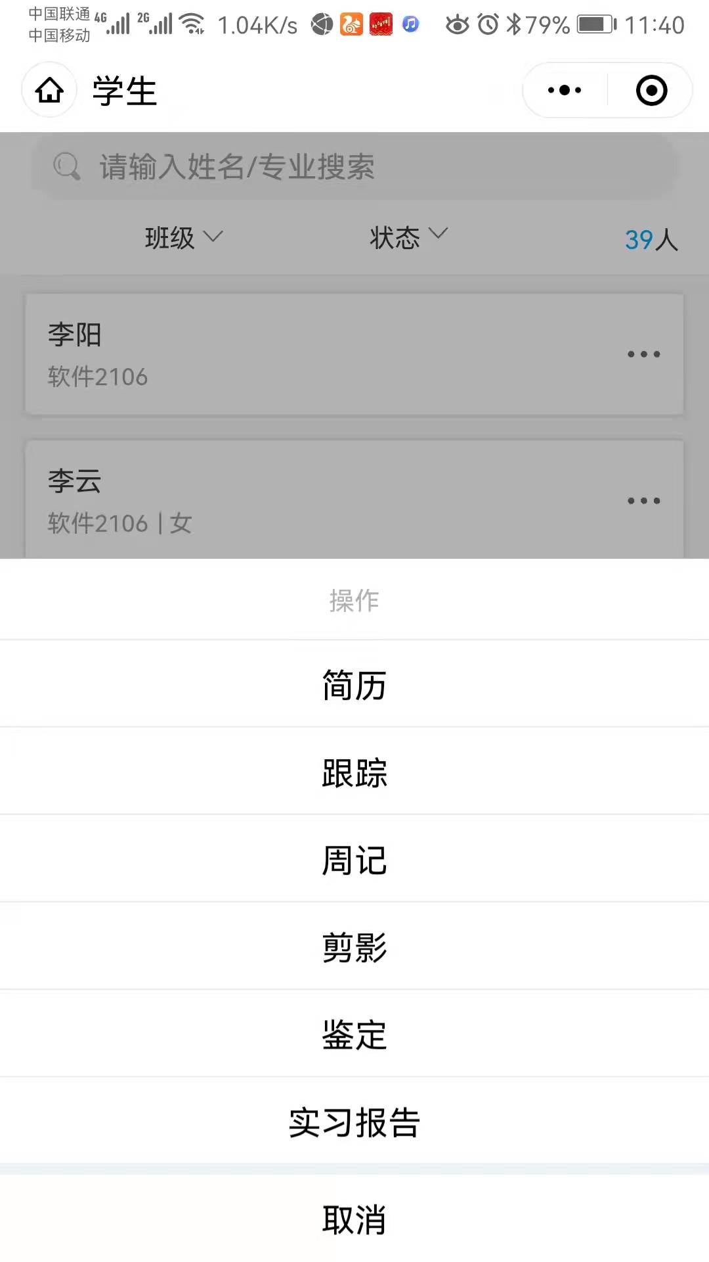
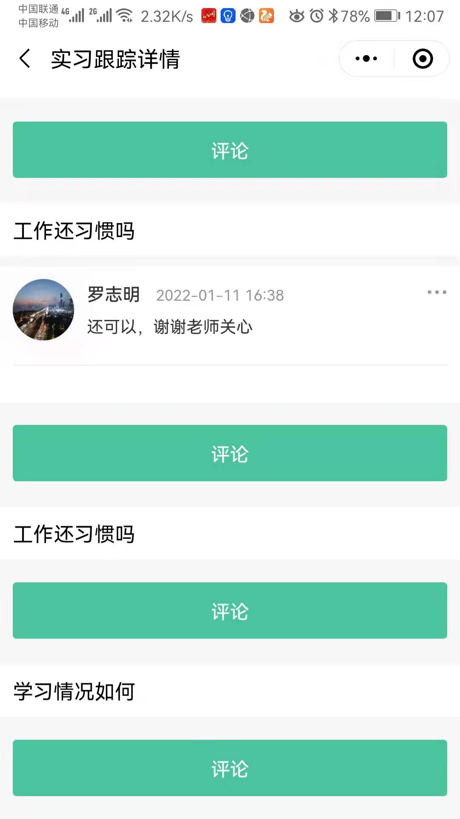
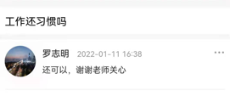
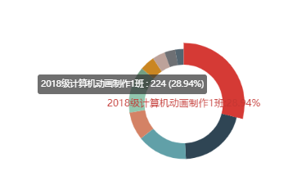
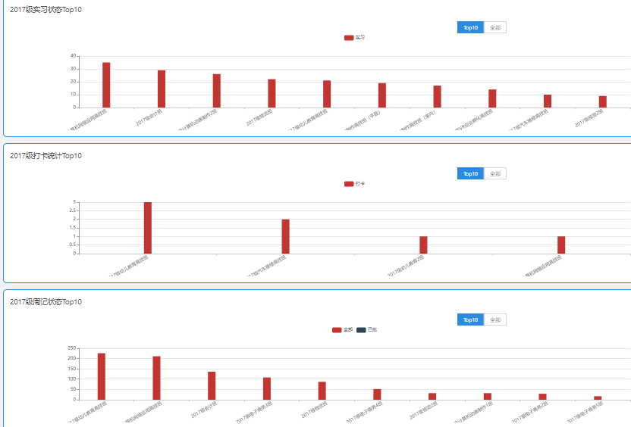
平台功能——实习实训
7、实习实训：安全管理、动态记录、校企互动、企业评价、一键生成实习报告降低管理成本。
实习分布图
数据明细
实时数据统计
签到率

Slide 20
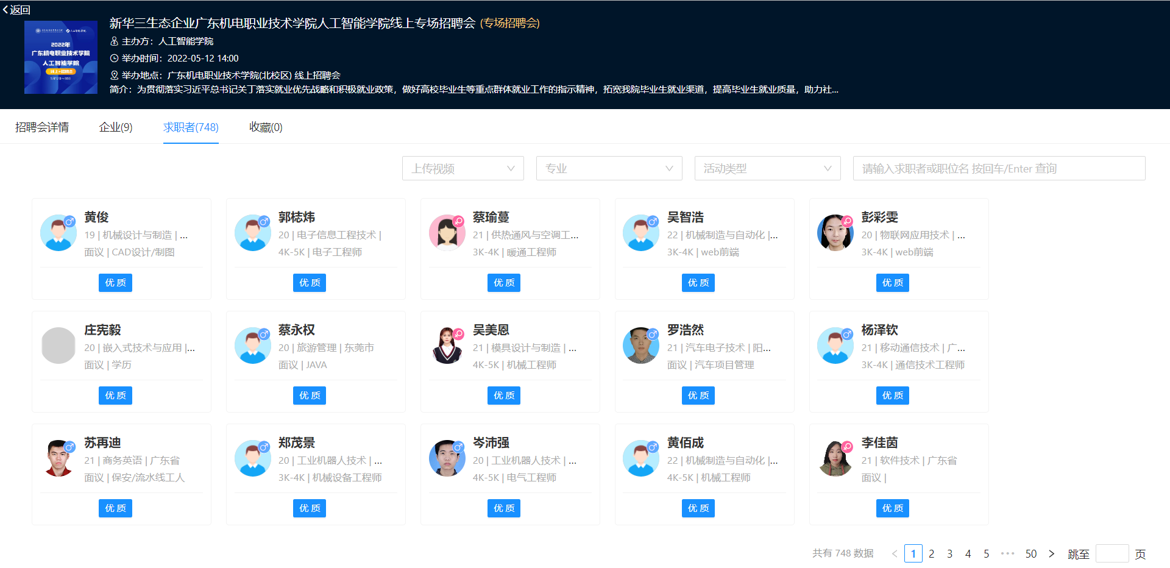
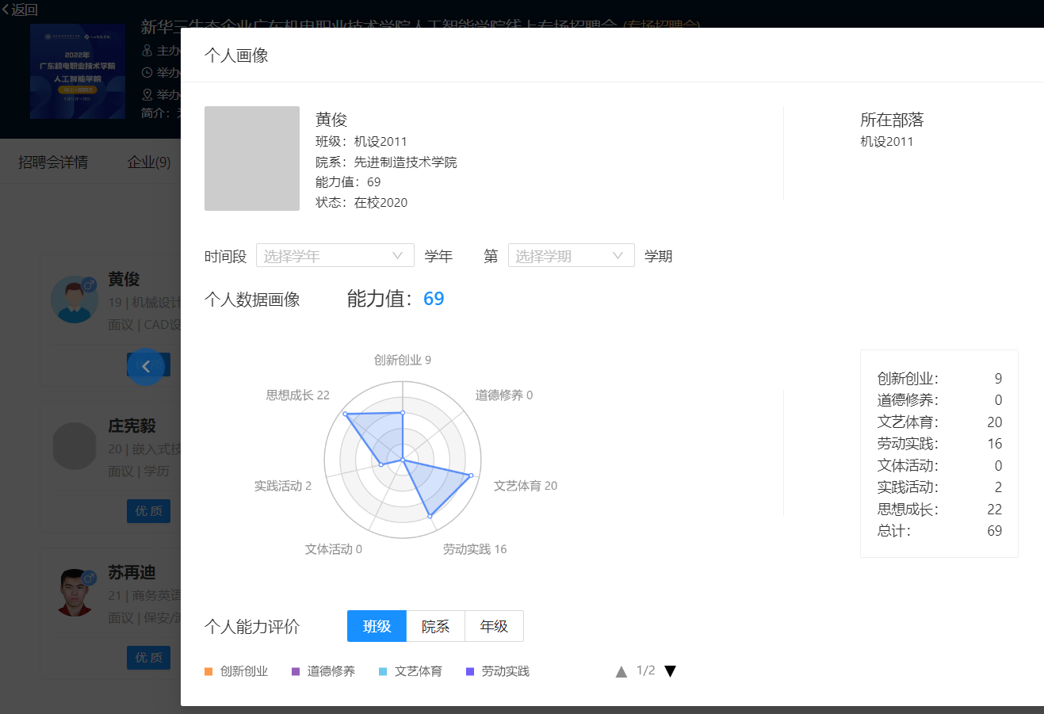
平台功能——招聘就业
8、招聘及就业：
1）实现“永不落幕”的招聘会；
2）呈现学生“活简历”
成长轨迹可视化，为企业选人、用人提供客观依据；
3）根据需求组织各类招聘会：预就业专场、产业专场、企业专场、双选会。

Slide 21
04
合作案例及伙伴

Slide 22
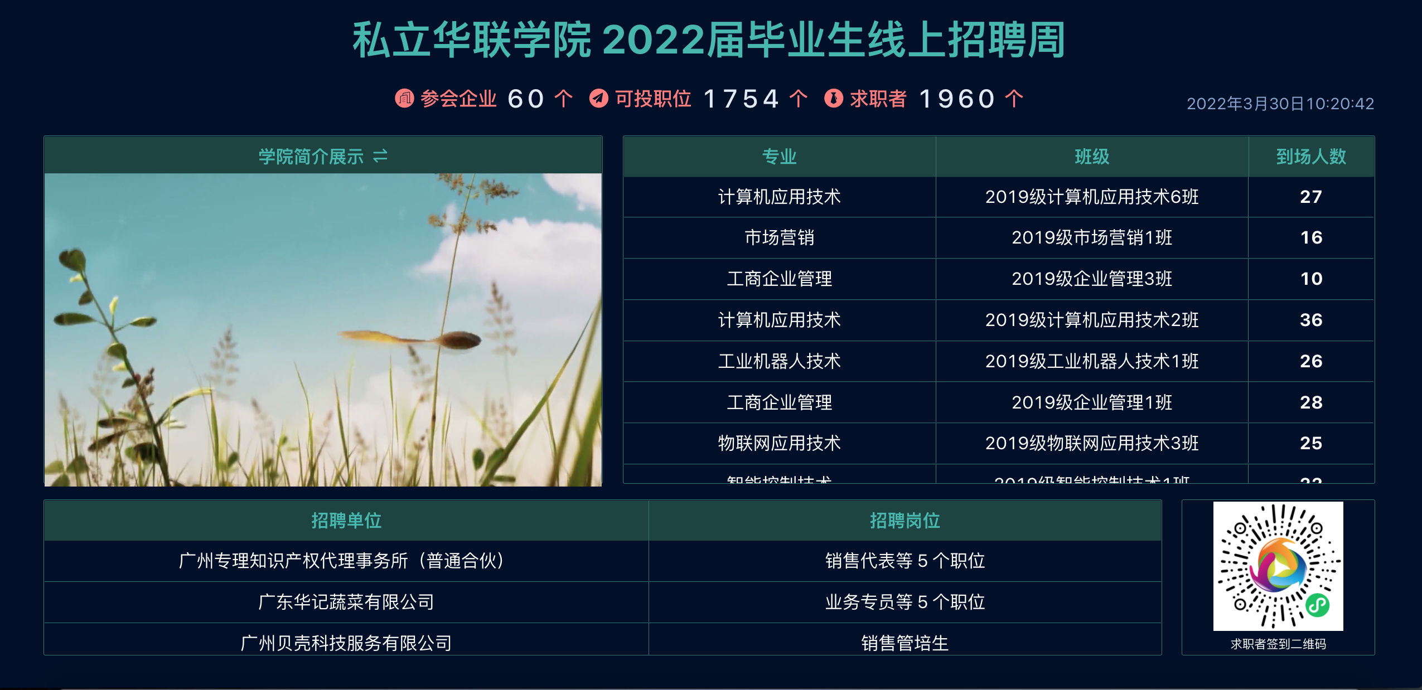
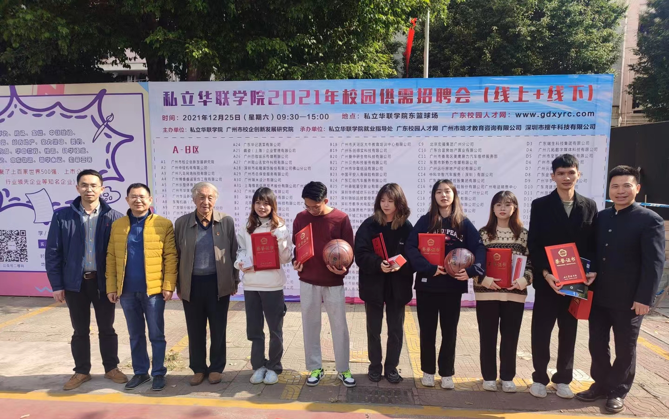
合作案例
私立华联“就业在线“：
1、院校性质：大专民办、综合类
2、功能：学生成长地图、线上招聘会、云宣讲、人才库及数据管理统计
3、数据：学生近9000人，企业610家。
4、合作成果：连续两年使用就业在线举办线上+线下招聘会，合作企业1050余家，提供累计就业岗位1.5万个，参与招聘学生累计9000余人次。
5、落地服务：技术指导、驻地平台运维服务，零距离全方位服务。

Slide 23
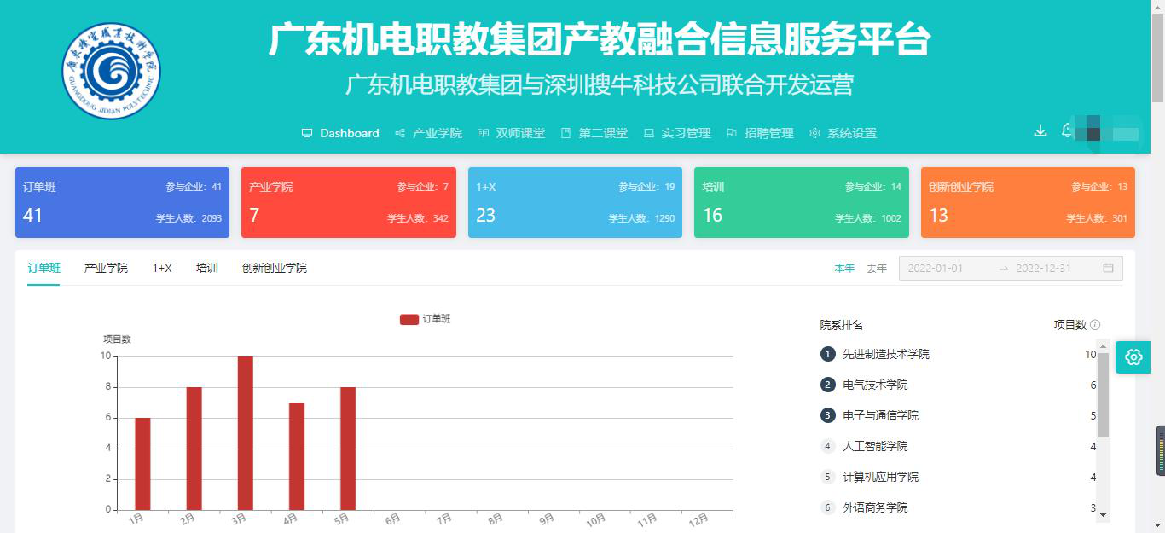
合作案例
广东机电职教集团产教融合信息服务平台：
1、学校性质：公办高职、国家“双高”计划建设单位
2、应用功能：订单班、产业学院、第二课堂、实
习管理、招聘会
3、平台应用数据：
学生数：25500人，
企业数：1764家，
管理订单班及产业学院：44个
平台企业课程：268个
企业教师：50名
4、落地服务：专业运营和平台技术支持团队进驻机电启创谷A9办公，零距离全方位服务。

Slide 24
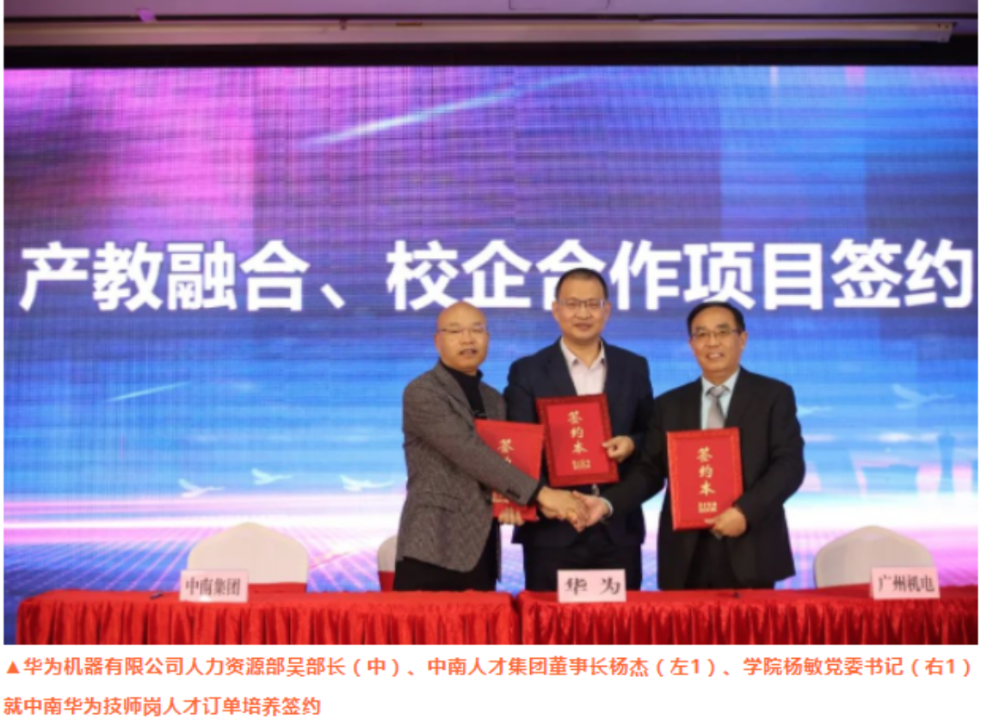
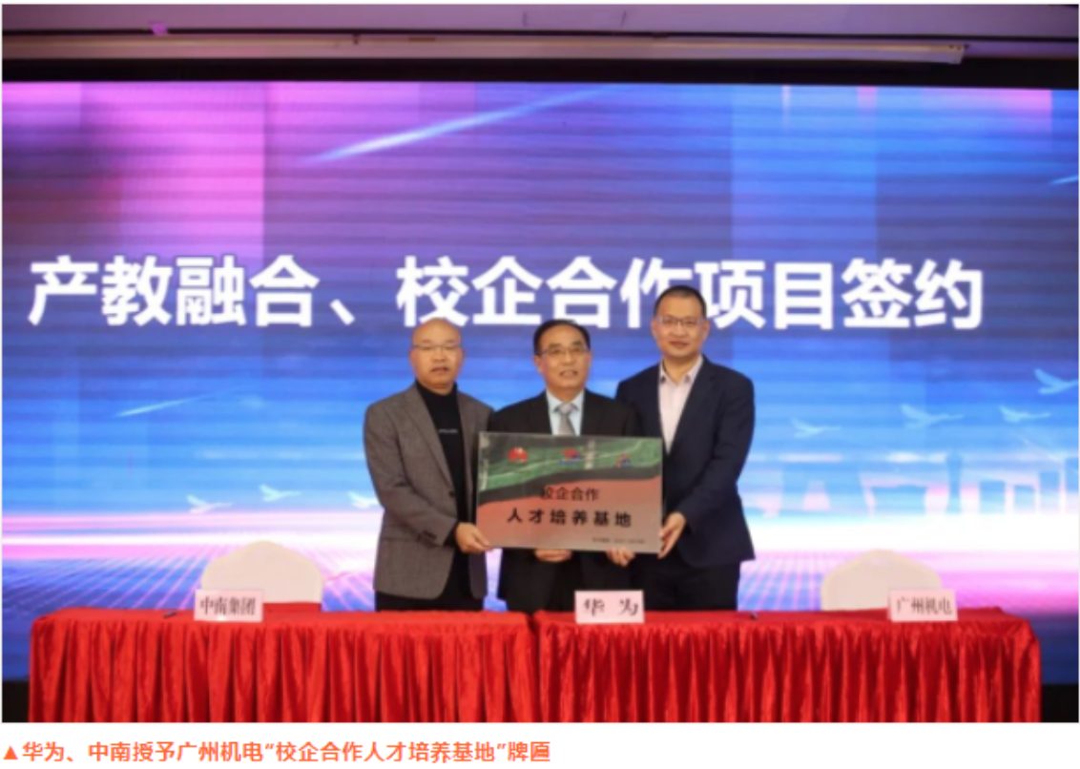
合作案例
专业共建项目——华为机器有限公司：
1、合作模式：订单班/工学交替/实习就业
2、合作规模：目前合作院校12所，每年面向技师学院、高职院校理工科专业定向培养技工及预备技师人才600余人
3、教学实施：一年级时由华为派人到校或线上教授8门企业文化课，二年级时到企业为期2-3个月的实训实践教学
4、学生发展通道：技工→预备技师→初级技师→中级技师→高级技师→资深技师→特级技师

Slide 25















合作伙伴
部分合作学校
合作服务院校涵盖全国的大专、高职及应用型本科院校、中技技师、中职院校

Slide 26



















合作伙伴
部分合作企业
累计为世界500强企业、全球最佳雇主企业、国内知名企业、机关事业单位等20万家企业，提供专业系统的人力资源服务。
服务客户
Serving customers

Slide 27
搜牛科技秉承“匠心精神”
打造链接院校、企业的“匠人平台”
我们的愿景
5年内帮助10+万学生高质量精准就业！

Slide 28

THANKS.

